Slide 1
MRB操作マニュアル
TCPMSS設定

Slide 2
目次
1. TCPMSS設定

Slide 3
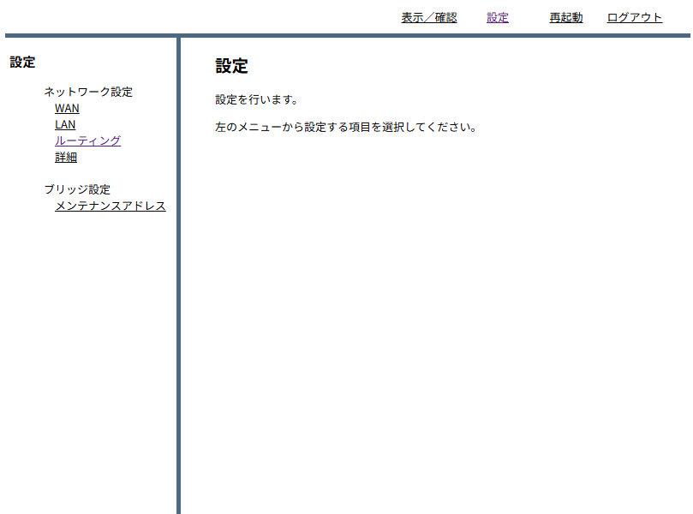
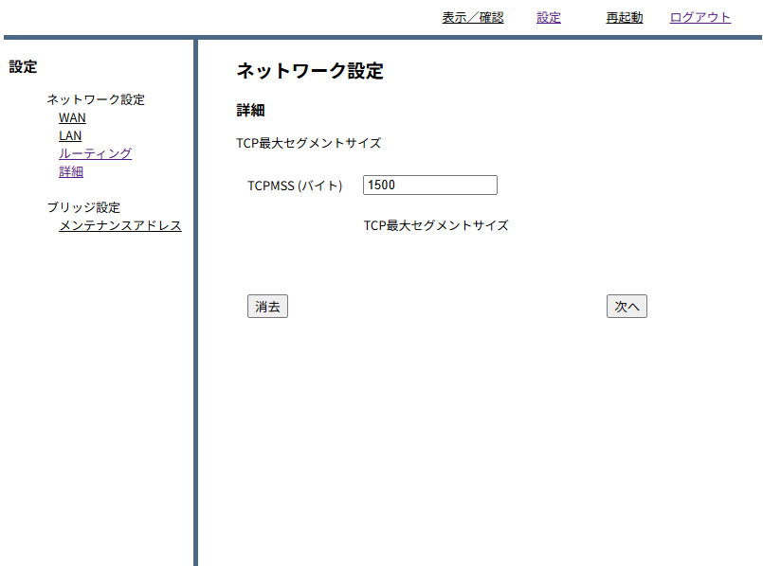
1. TCPMSS設定
パケットの長さを整えるTCPMSS設定の手順について説明します （ADSL通信や、ひかり電話のルータが上位に存在する場合に設定を行います）
① 管理画面にログイン後、右上の「設定」をクリックし、 左の「詳細」をクリックします
② TCPMSS(バイト)の記入欄を任意の値に変更し、 「次へ」をクリックします （フレッツADSL,ひかり電話利用の場合は”1414”、 フレッツ光プレミアム利用の場合は”1398”を入力します）

Slide 4
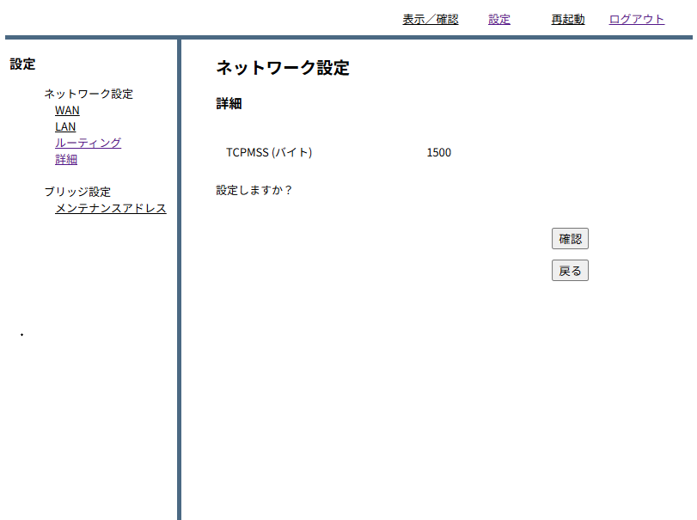
③ 入力を確認し、問題がなければ「確認」をクリックして 設定は完了です

